Slide 1
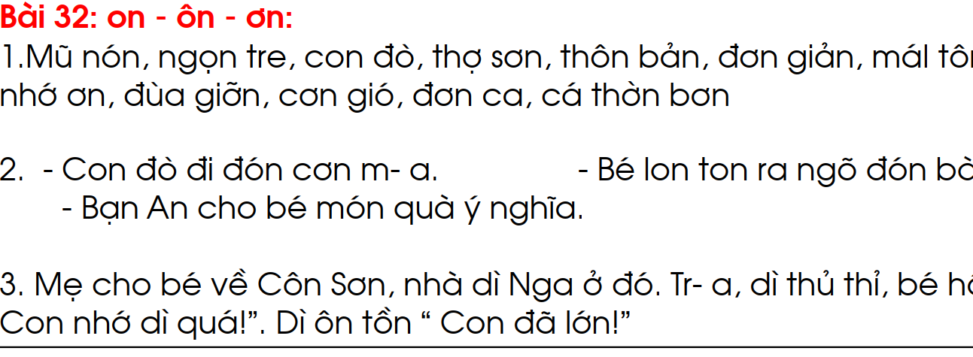
mái tôn
ư
bà.
ư
Trưa bon thủ thỉ:

Slide 2
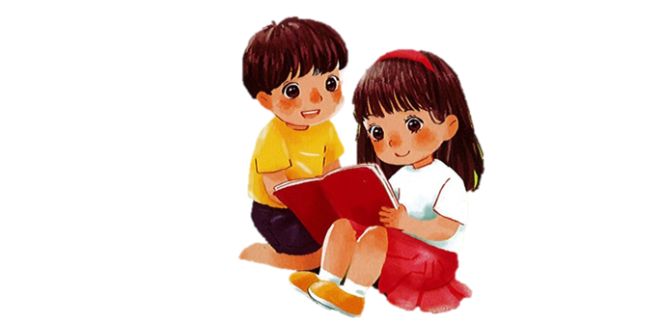
TIẾNG VIỆT 1

Slide 3
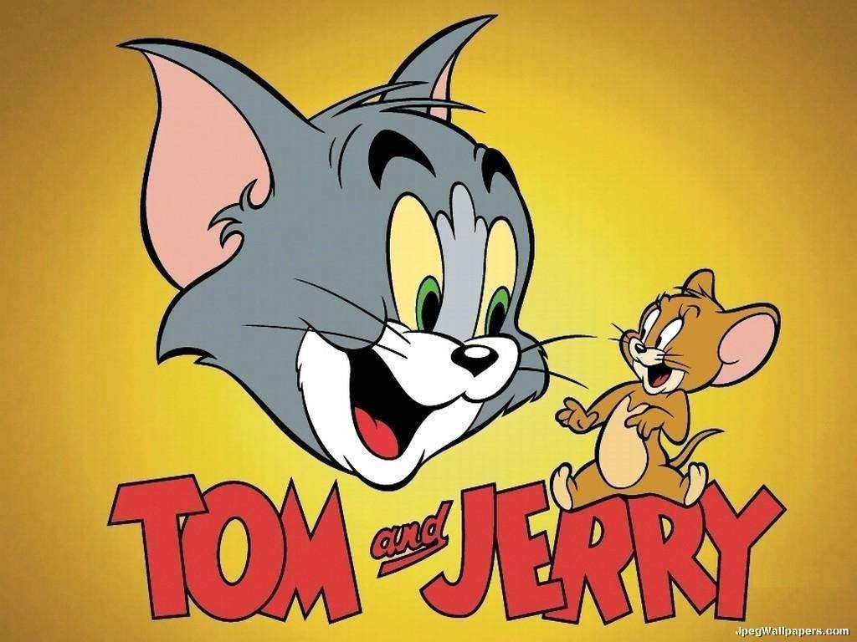
Khởi động
1

Slide 4
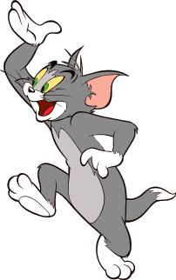
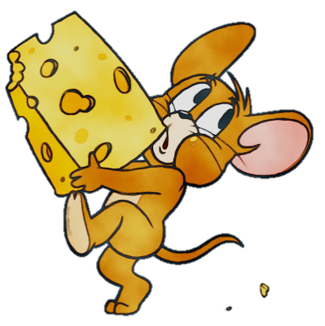
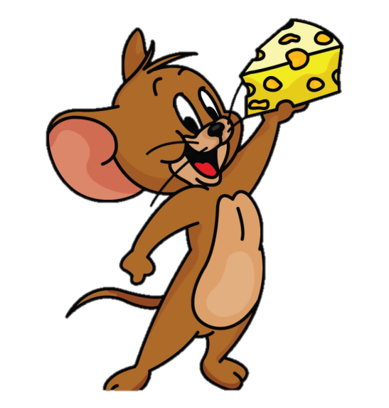
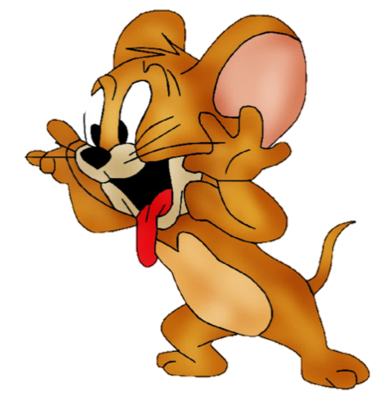
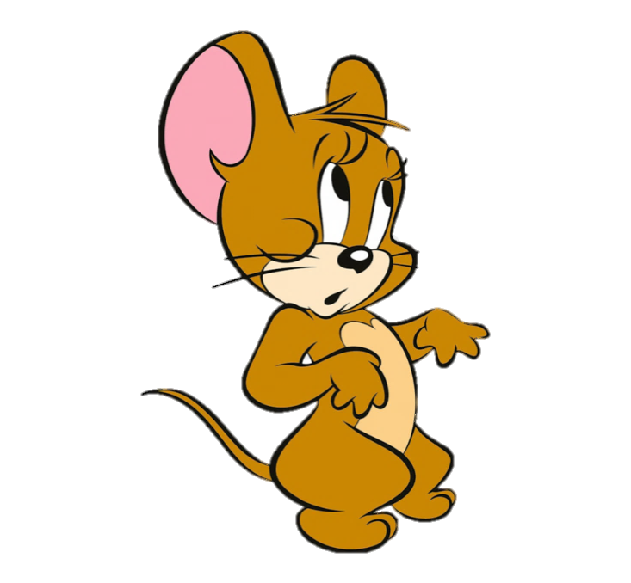
Click vào các con chuột để đi đến câu hỏi.
Đến silde câu hỏi, GV click vào con chuột ở góc để quay về.
Khi 4 con chuột biến mất, enter là con mèo buồn bã xuất hiện.
Sau khi đã hiểu, GV xoá text Box này nhé!
Đi đến bài học

Slide 5
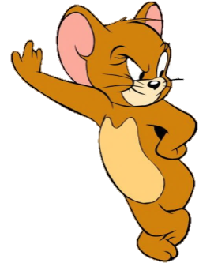
nón lá
con chồn
Notes:
Click vào con chuột đang ăn để quay lại

Slide 6
lớn
sơn ca
Notes:
Làm miệng

Slide 7
Bốn chú lợn con
Ve vẻ vè ve
Vè bốn chú lợn
Nhởn nhơ nô giỡn
Ăn ngủ vô tư.
Hẳn họ nhà “Trư”
Là to tròn thế.
Ve vè nghe kể
Bốn chú lợn con.
(Tiến Việt)
Notes:
Làm miệng

Slide 8
con chồn
Notes:
Làm miệng

Slide 9
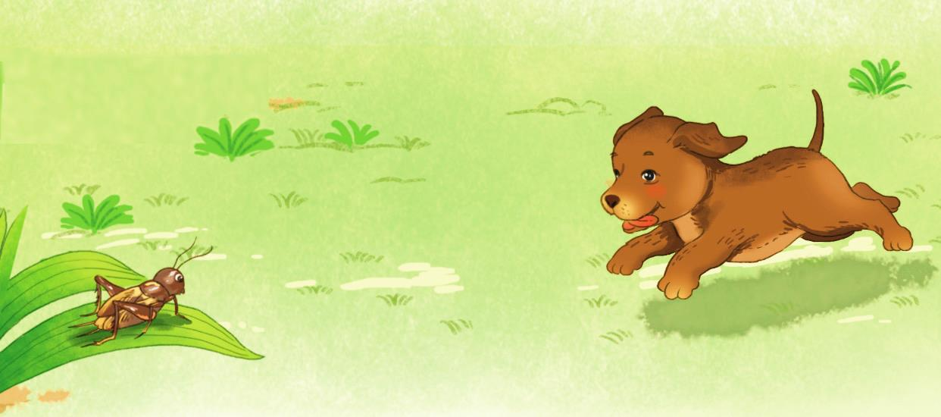
Nhận biết
2
̀
Cún con nhìn thấy dế mèn trên tàu lá

Slide 10
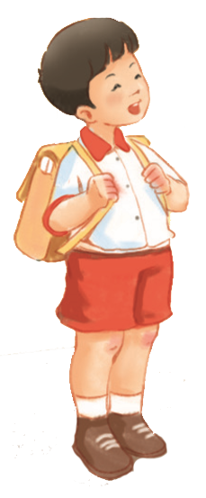
BÀI 33: en ên in un

Slide 11
Đọc
3
en
ên
in
un

Slide 12
So sánh
e
n
ê
n
i
en
ên
n
in
u
n
un

Slide 13
Đọc
3
en
ên
in
un
m
en
men

en
en
ên
ên
khèn
sen
nến
nghển
in
un
un
chín
mịn
cún
vun

Slide 14
ngọn nến
ên
Notes:
Hay còn gọi là CHIM ĐA ĐA

Slide 15
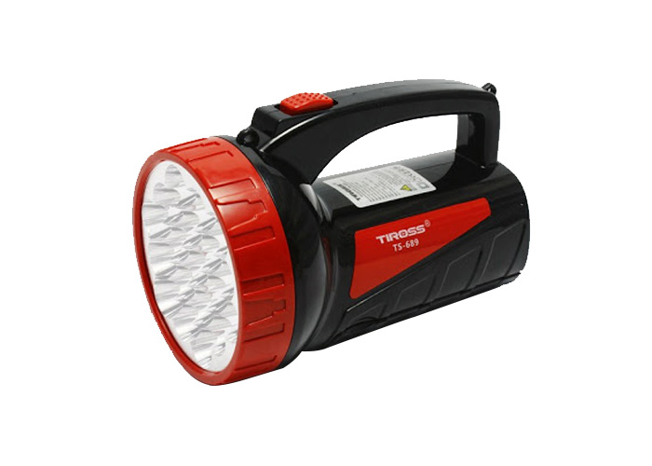
đèn pin
en
in

Slide 16
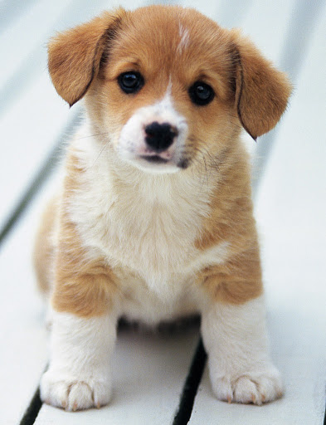
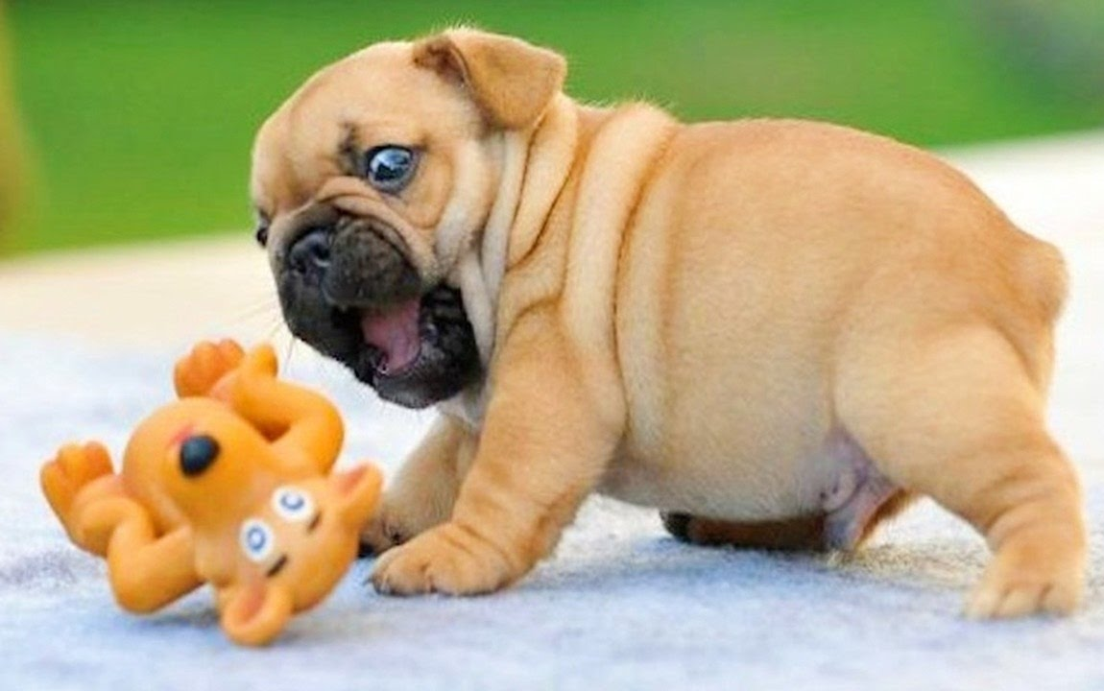
cún con
un

Slide 18
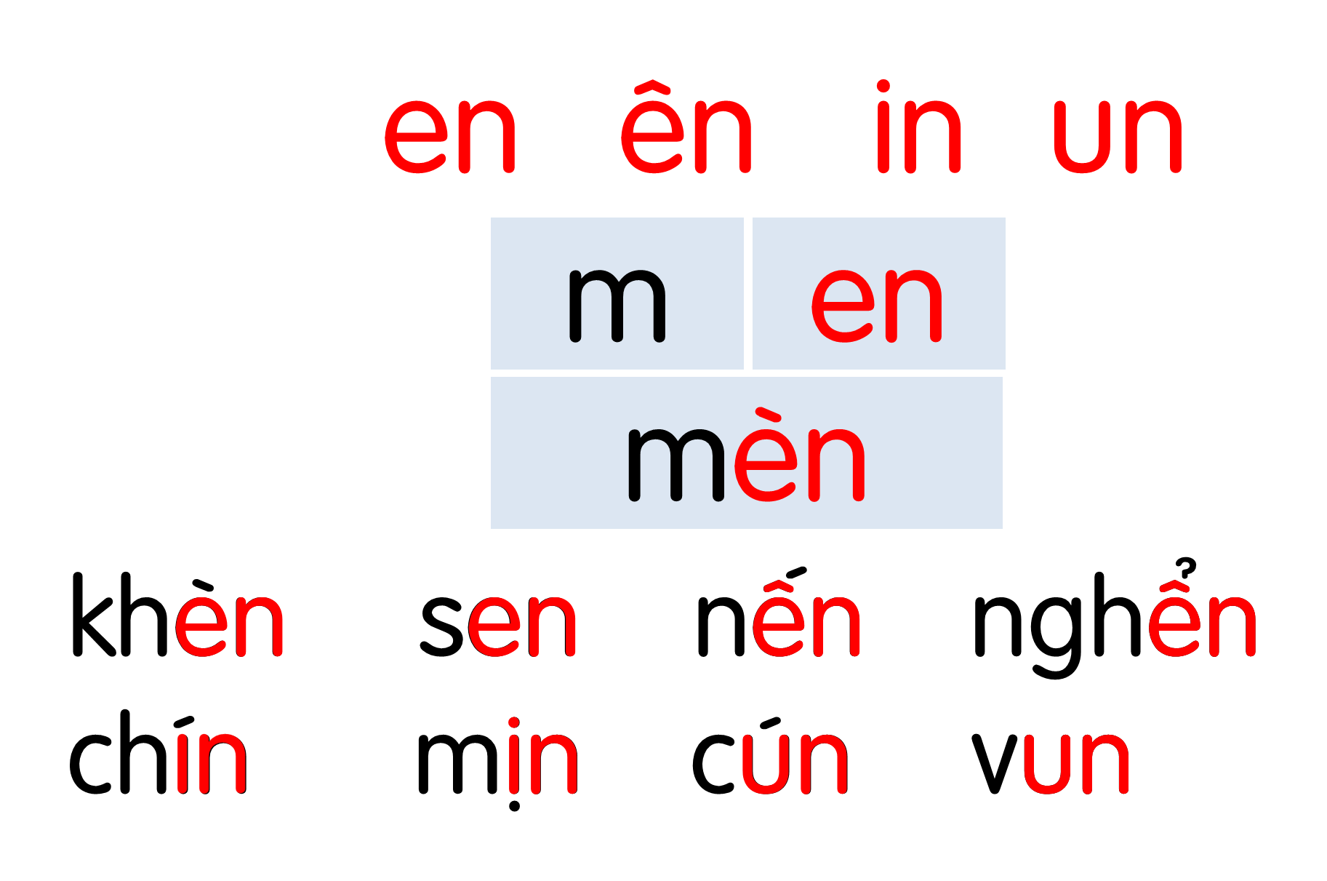

Slide 19
Giải lao

Slide 20
3
Viết bảng
un
en
ên
in

Slide 21
3
ViÕt

Slide 22
3
ViÕt

Slide 23
Thư giãn nào!

Slide 24
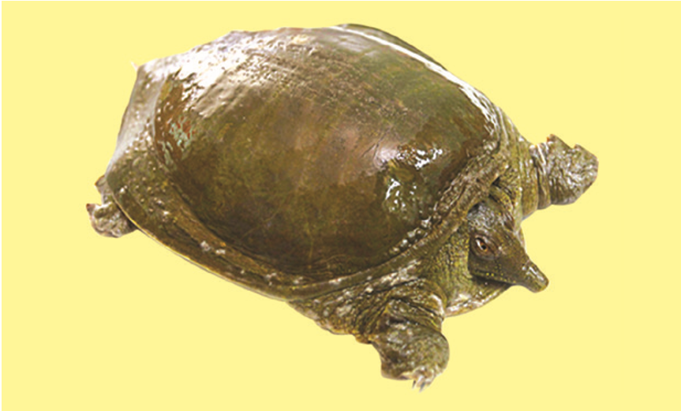
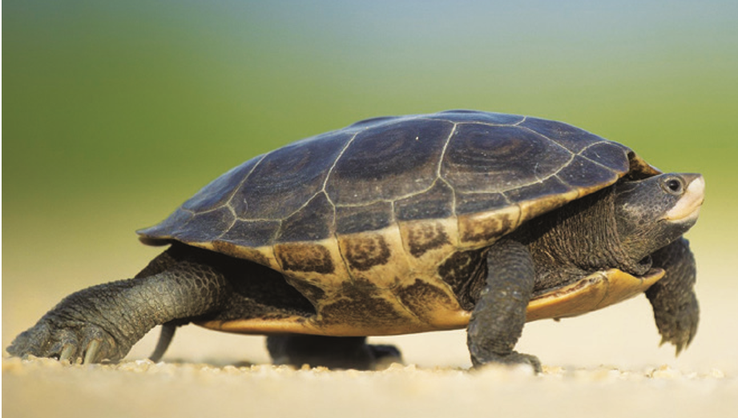
Đọc
6
Ba ba
Con gì tên rõ là “ba”
Có chứa chữ số nhìn qua ngỡ rùa?
Rùa
Con gì quen vẻ già nua
Bốn chân ngắn ngủn, thỏ thua chả ngờ?
(Phúc Định)

Slide 25
tên
nhìn
quen
ngủn

Slide 26
Con gì tên có chữ “ba”
Ăn cua ăn cá, nhìn qua ngỡ rùa?
Con gì quen vẻ già nua
Bốn chân ngắn ngủn, thỏ thua chả ngờ?
(Phúc Định)

Slide 27
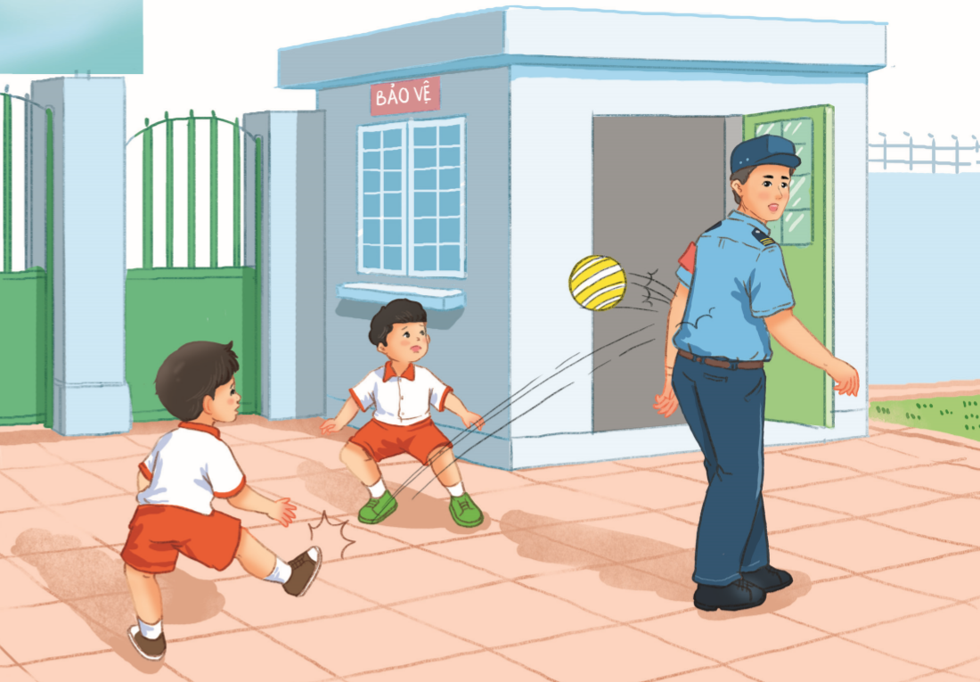
Nói
7
Xin lỗi

Slide 29
Dặn dò

